Slide 1
Mode of operation
https://youtu.be/74-c3OTpcSo

Slide 2
ECB
CBC
OFB
CFB
CTR

Slide 3
Mode of operation
운영모드 (Mode of operation)
하나의 키로 블록암호를 반복적으로 안전하게 이용하는 절차
블록암호는 블록 단위로 동작 → 가변 길이 데이터를 블록단위로 나누어야 함
나눠진 블록들을 암호화하는 방식을 운영방식이라고 함
운영모드의 목적
Confidentiality : 인가되지 않은 사용자 또는 객체가 정보의 내용을 알 수 없도록 하는 것
Authenticity : 받은 정보가 정말로 원송신자로부터 온 것인지 확인할 수 있는 것
Integrity : 인가되지 않은 사용자 또는 객체가 정보를 함부로 수정할 수 없도록 하는 것

Slide 4
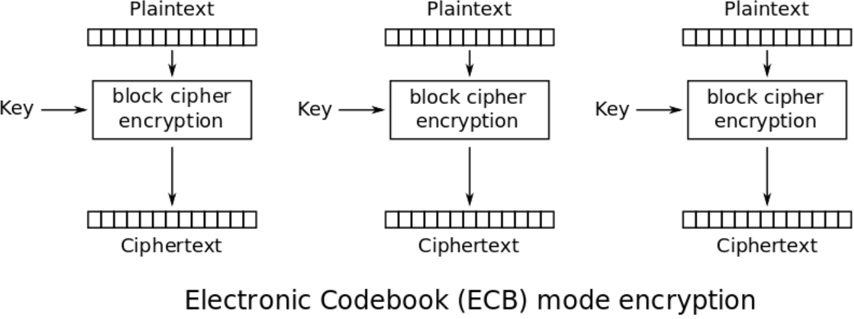
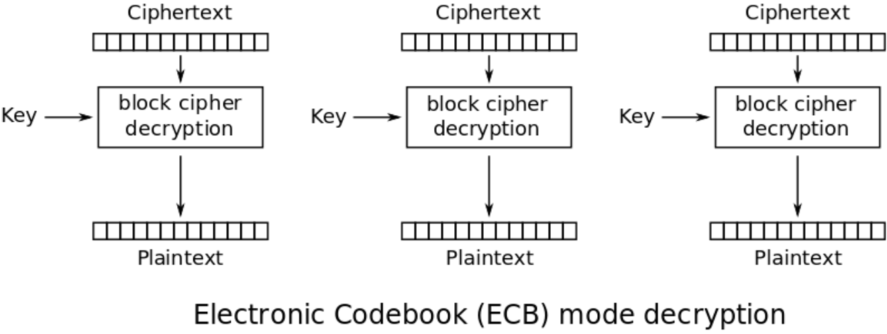

ECB
ECB (Electronic Code Block) Mode
길이가 $b$ bits를 초과하는 메시지는 $b$ bits로 나눔
각 블록은 개별적으로 암호화됨
ECB Mode 공식
암호화 : $y_{i}=e_{k}\left(x_{i}\right), i≥1$
복호화 : $x_{i}=e_{k}^{−1}\left(y_{i}\right)=e_{k}^{−1}(e_{k}\left(x_{i}\right))$ $, i≥1$

Slide 5
ECB
Advantages of ECB Mode
송신자와 수신자 사이에 블록 동기화가 필요 X
노이즈에 의한 비트 오류 발생 시 대응되는 블록에만 영향을 미침
블록암호 연산 병렬화 가능 → 고속 구현에 용이
Disadvantage of ECB Mode
동일한 평문은 동일한 암호문을 생성함 → 암호문 블록으로부터 평문을 유추 가능

Slide 6

ECB
Original Image
Encrypted using ECB mode
Encrypted using CBC mode

Slide 7
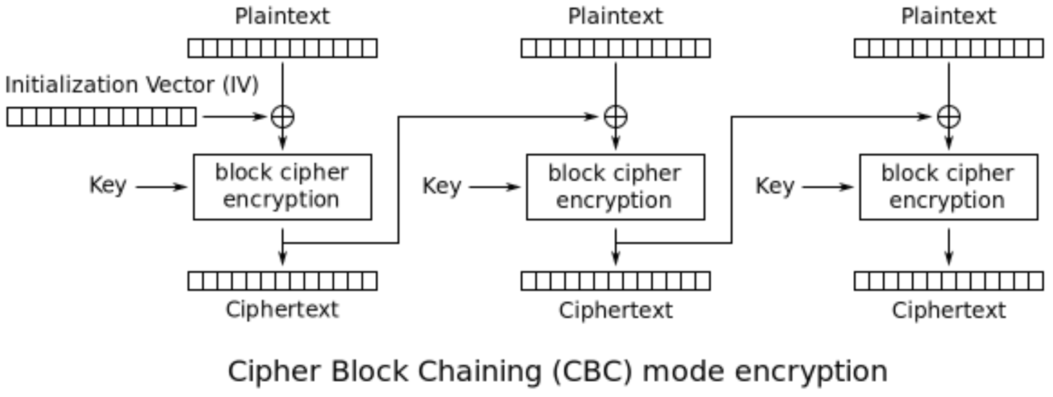
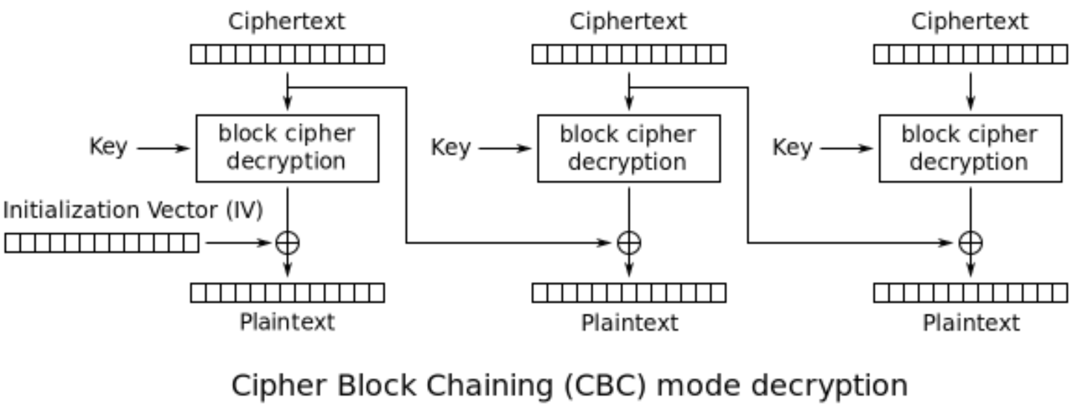

CBC
CBC(Cipher Block Chaining) Mode
모든 블록의 암호화가 상호 연결됨
첫 블록의 암호화는 초기화 벡터를 이용
그 외 블록의 암호화는 $y_{i−1}을$ $x_{i} 암$호화할 때 이용
CBC Mode 공식
첫 번째 블록 암호화 : $y_{1}=e_{k}\left(x_{1}⊕IV\right)$
그 외 블록 암호화 : $y_{i}=e_{k}\left(x_{i}⊕y_{i−1}\right), i≥2$
첫 번째 블록 복호화 : $x_{1}=d_{k}\left(y_{1}\right)=e_{k}^{−1}$($y_{1}$) $⊕IV$
그 외 블록 복호화 : $x_{i}=$ $d_{k}\left(y_{i}\right)=e_{k}^{−1}$($y_{i}$) $⊕$ $y_{i−1}, i≥2$

Slide 8
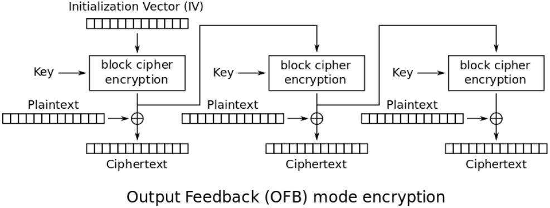
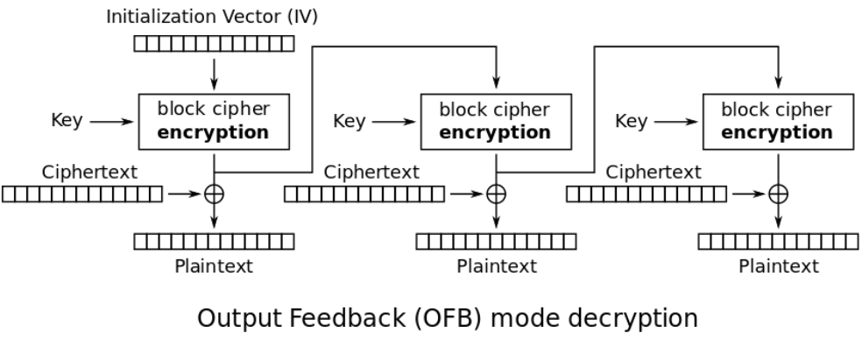

OFB
OFB(Output FeedBack) Mode
첫 번째 블록은 초기화 벡터를 암호화 함
암호문의 출력은 $b$ 비트의 키 스트림 $s_{i}$를 생성
$s_{i}$와 평문을 XOR 연산을 통해 암호화
$s_{i}는$ 다음 블록 암호화할 때 사용됨.
OFB Mode 공식
첫 번째 블록 암호화 : ${s_{1}=e_{k}\left(IV\right), y}_{1}=\left(s_{1}⊕x_{1}\right)$
그 외 블록 암호화 : $s_{i}=e_{k}\left(s_{i−1}\right), y_{i}=\left(s_{i}⊕x_{i}\right), i≥2$
첫 번째 블록 복호화 : ${s_{1}=e_{k}\left(IV\right), x}_{1}=\left(s_{1}⊕y_{1}\right)$
그 외 블록 복호화 : $s_{i}=e_{k}\left(s_{i−1}\right), x_{i}=\left(s_{i}⊕y_{i}\right), i≥2$

Slide 9

OFB
OFB Mode의 특징
Nonce인 초기화 벡터를 사용 → 같은 내용의 두 평문에 대한 암호화 결과가 다름
XOR 연산으로 인해 복호화할 때 $e_{k}^{−1}대$신 $e_{k}가$ 사용됨 → 암호화와 복호화가 같은 구조
$블$록암호의 계산이 평문과 독립적 → $s_{i}$를 미리 계산 가능

Slide 10
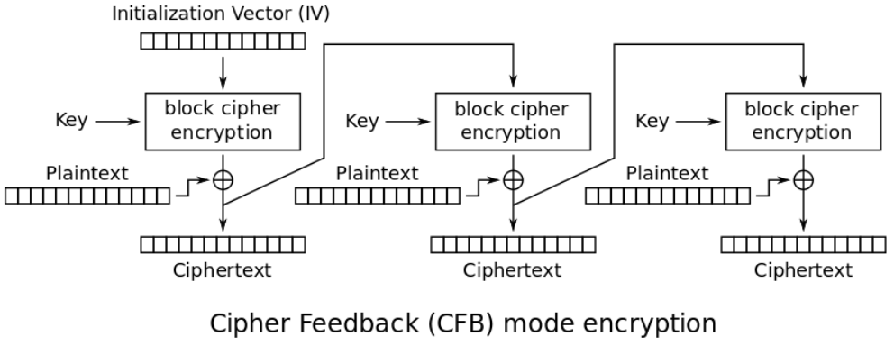
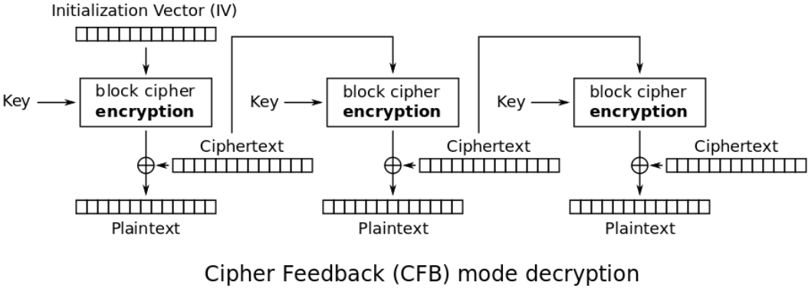

CFB
CFB(Cipher FeedBack) Mode
첫 번째 블록은 초기화 벡터를 암호화 함
암호문의 출력은 $b$ 비트의 키 스트림 $s_{i}$를 생성
$s_{i}$와 평문을 XOR 연산을 통해 암호화
$y_{i}$는 다음 블록 암호화할 때 사용됨
블록 암호화의 출력을 피드백하는 게 아니라 암호문을 피드백함
CFB Mode 공식
첫 번째 블록 암호화 : $y_{1}=e_{k}\left(IV\right)$ $⊕x_{1}$
그 외 블록 암호화 : $y_{i}=e_{k}\left(y_{i−1}\right)⊕x_{i}, i≥2$
첫 번째 블록 복호화 : $x_{1}=e_{k}\left(IV\right) ⊕y_{1}$
그 외 블록 복호화 :$x_{i}=e_{k}\left(y_{i−1}\right)⊕y_{i}, i≥2$

Slide 11

CFB
CFB Mode의 특징
Nonce인 초기화 벡터를 사용 → 같은 내용의 두 평문에 대한 암호화 결과가 다름
XOR 연산으로 인해 복호화할 때 $e_{k}^{−1}대$신$e_{k}가$ 사용됨 → 암호화와 복호화가 같은 구조
OFB 모드와 비슷한 형태를 가지지만 블록 암호화의 출력을 피드백하는 게 아니라 암호문을 피드백 → $s_{i}$ 미리 계산 불가능
짧은 길이의 평문을 암호화하는 경우에 많이 사용됨

Slide 12
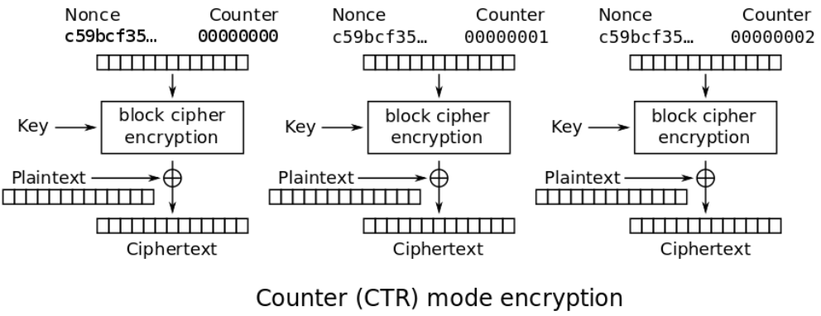
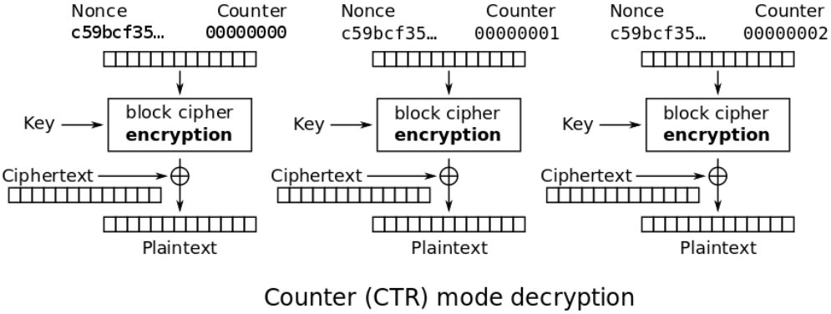

CTR
CTR (CounTeR) Mode
숫자(count)와 nonce를 결합하여 블록 암호의 입력으로 사용
암호문의 출력은 $b$ 비트의 키 스트림 $s_{i}$를 생성
$s_{i}$와 평문을 XOR 연산을 통해 암호화
각 블록은 개별적으로 암호화됨
CTR Mode 공식
암호화 : $y_{i}=e_{k}(IV||CTR_{i})⊕x_{i}, i≥1$
복호화 :$x_{i}=e_{k}(IV||CTR_{i})⊕y_{i}, i≥1$

Slide 13
CTR
CTR Mode 특징
송신자와 수신자 사이에 블록 동기화가 필요 X
노이즈에 의한 비트 오류 발생 시 대응되는 블록에만 영향을 미침
블록암호 연산 병렬화 가능 → 고속 구현에 용이

